Slide 1

¿Quieres cuidar de un ser vivo?

Slide 2
¿No te gusta la gente?

Slide 3
¿Las plantas no te dan el afecto suficiente?

Slide 4
¿Puedes lidiar con años de responsabilidad?

Slide 5
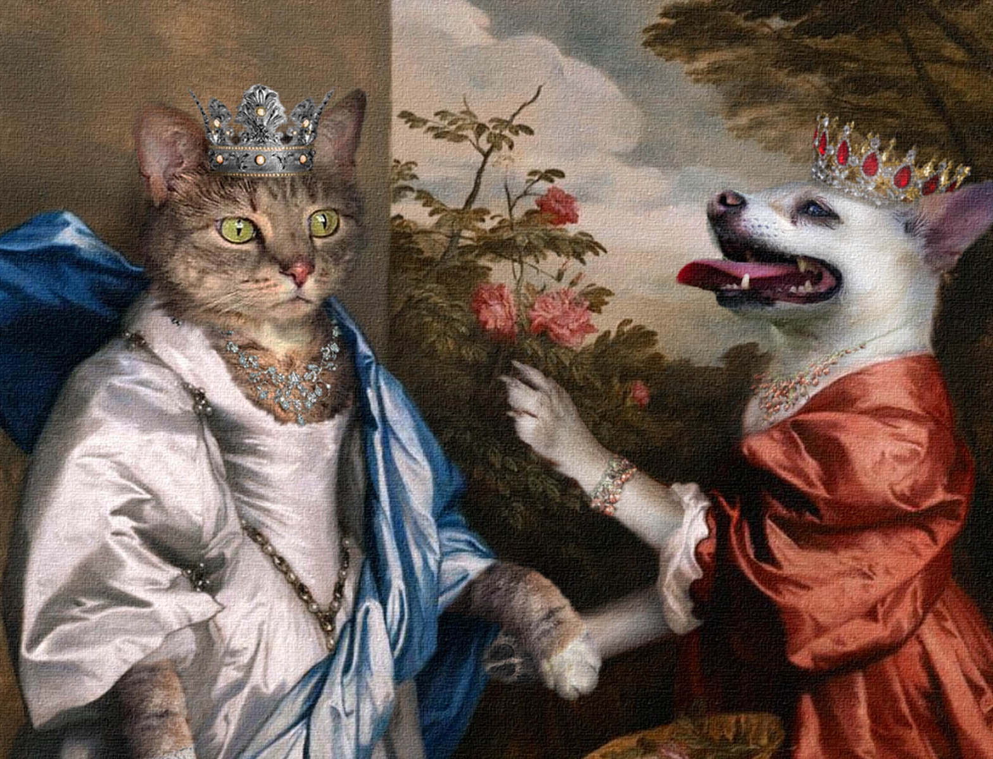
HelPet

Slide 6
(Esta es la parte en que nos vamos a internet)

Slide 7
Future developments:
Mayor número de mascotas posibles
Presentación de resultados basados en filtros iniciales, no en selección.
Mejora de resultados de búsqueda en mapa.

Slide 8
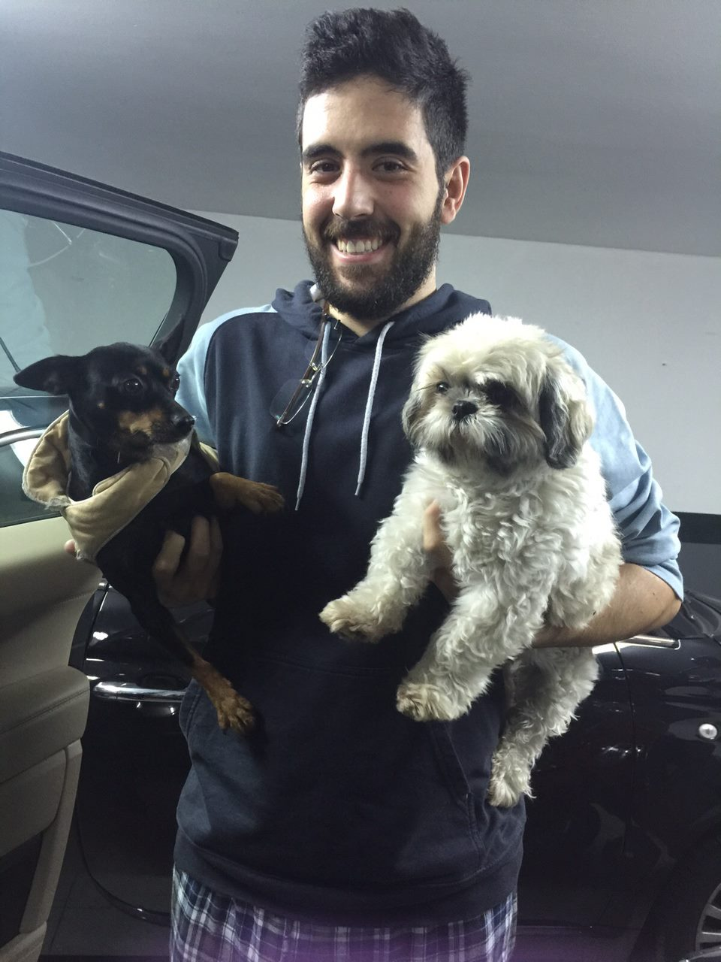
Testimonios:
“Gracias a HelPets conseguí mis mascotas ideales, y además consiguieron quitarme esa barra negra de la cara”

Slide 9
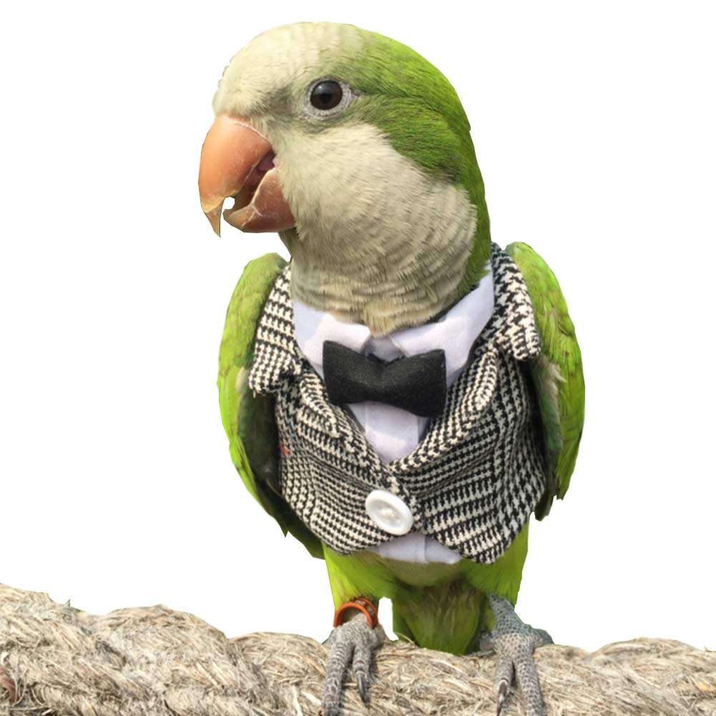
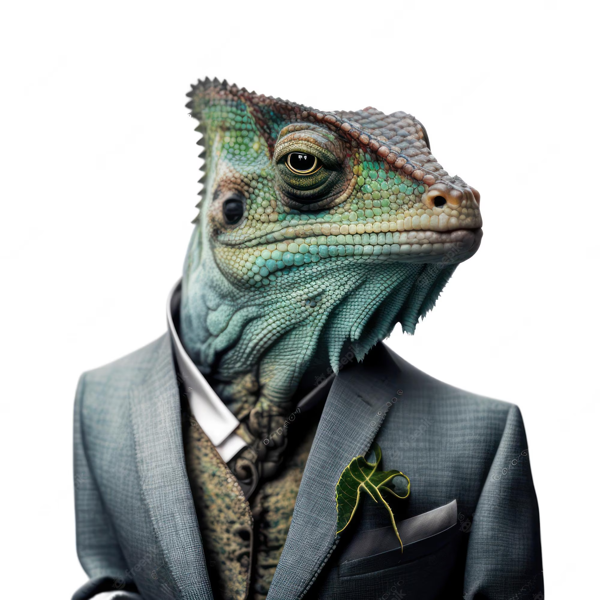
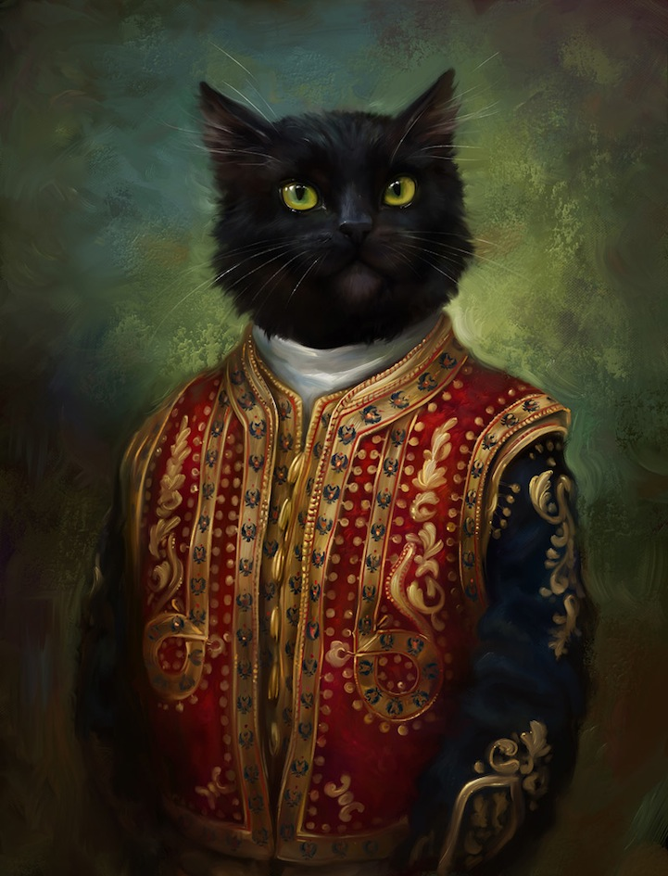
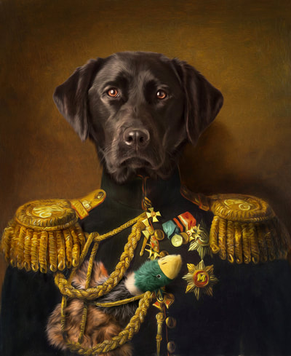
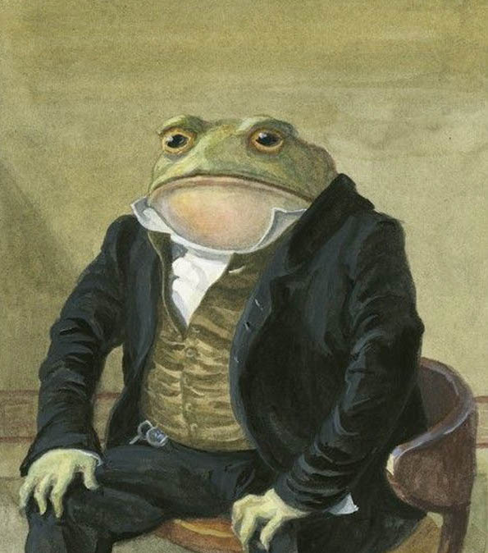
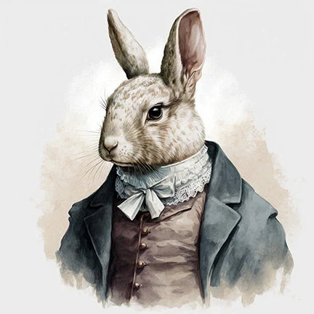
Muchas gracias por su atención

